Slide 1
Тема 2.
История развития системы государственного документирования
Подготовил:
Степанова А.П., преподаватель

Slide 2
ПЛАН РАБОТЫ:
Делопроизводство в дореволюционную эпоху.
Развитие делопроизводства в советский период.
Современное делопроизводство.

Slide 3
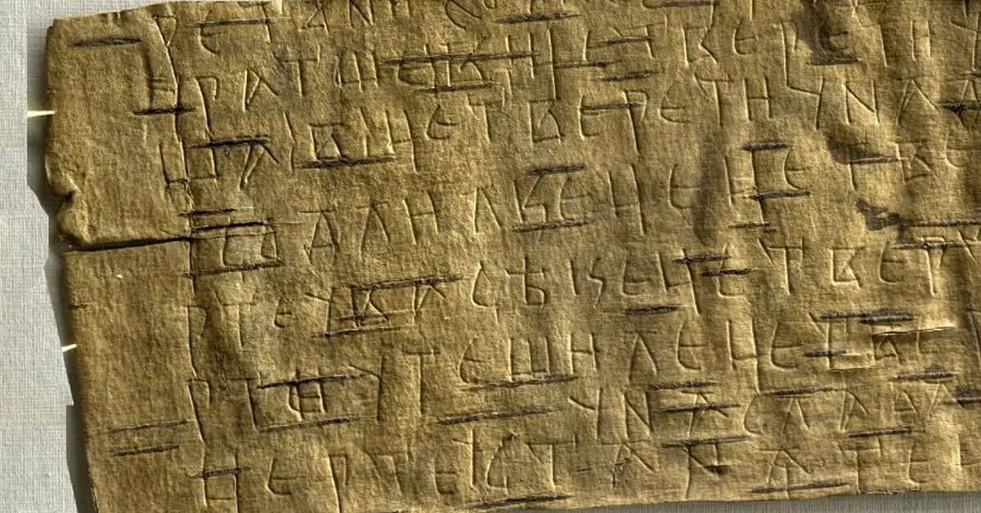
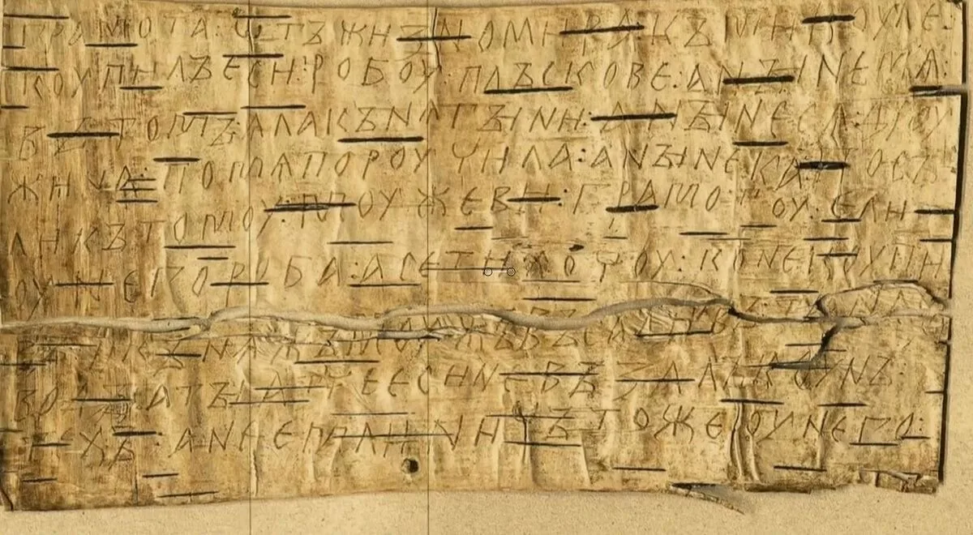
Делопроизводство в дореволюционную эпоху
В период расцвета Древнерусского государства существовала письменность, это подтверждается дошедшими до нас документами того времени, они сопровождали частную жизнь граждан, происходило и документирование ряда управленческих решений.

Slide 4
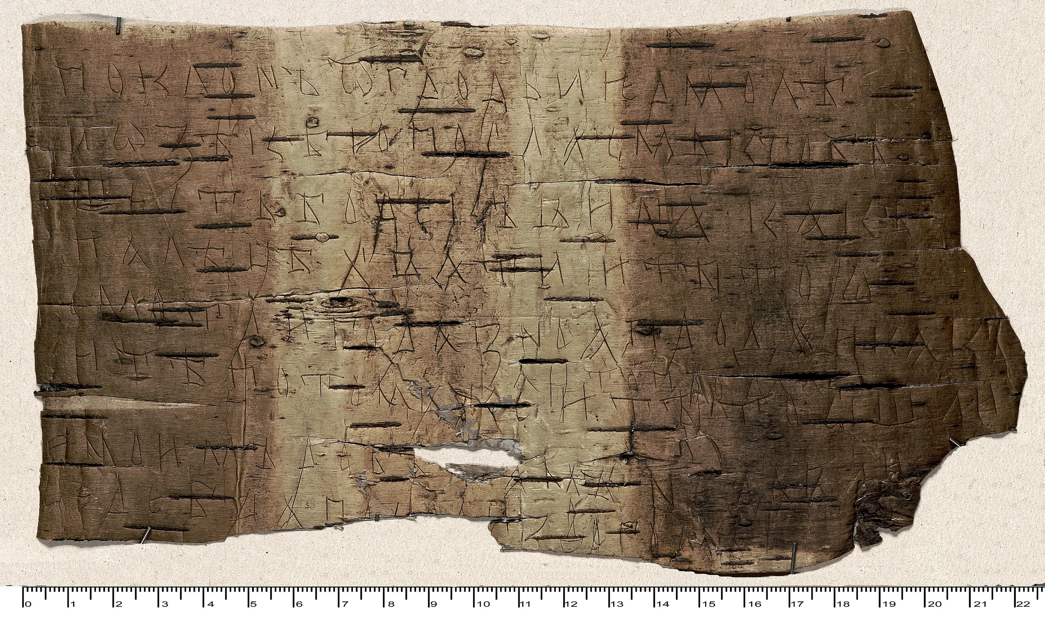
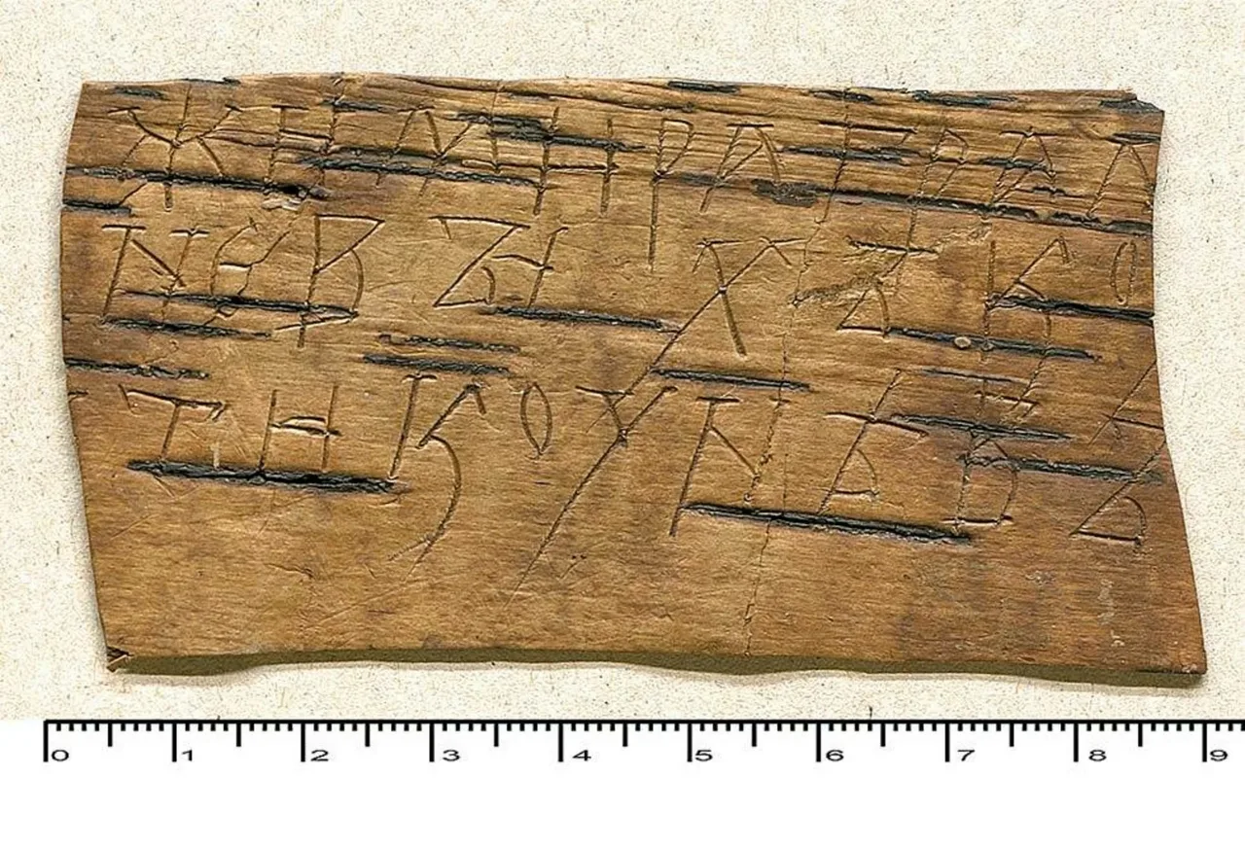
Становление государственности — Древнерусского государства — способствует зарождению и развитию делопроизводства, правовой документации. Еще одним немаловажным условием развития делопроизводства является распространение грамотности среди населения.
В 1951 г. В.А. Арциховским были раскопаны берестяные грамоты, на которых писала не только правящая элита, но и ремесленники, горожане, мелкие торговцы. Они оформляли челобитные (служебная записка) и обязательства (гарантийное письмо), завещания, закладные, ряды (договоры), перечни феодальных повинностей и т. д.

Slide 5
!!! В период существования Древнерусского государства, безусловно, нельзя говорить о наличии системы делопроизводства, этот период можно охарактеризовать как период накопления опыта и формирования обычаев и традиций документирования.

Slide 6
Приказное делопроизводство
История государственного делопроизводства ведет свой отсчет с ХIII–ХV вв.
Делопроизводство как государственный институт возникает в конце XV в. Именно тогда возникают центральные и исполнительные органы государственной власти — приказы и избы. Работа с документами производится специальными людьми, которые называются «дьяками».

Slide 7
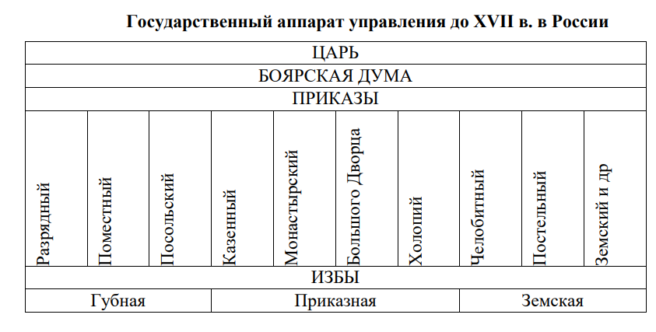

Slide 8
Заведовал приказом окольничий, люди, которые принимали решения, назывались судьями, документированием занимались дьяки и подьячие, т. е. начальник канцелярии приказа и его помощник.
Документы складывались в специальные ящики — лари, человек, который отвечал за сохранность документов, назывался «ларником».
Делопроизводство в приказах, как и теперь, велось либо с момента поступления документа в приказ, либо с момента подготовки документа

Slide 9
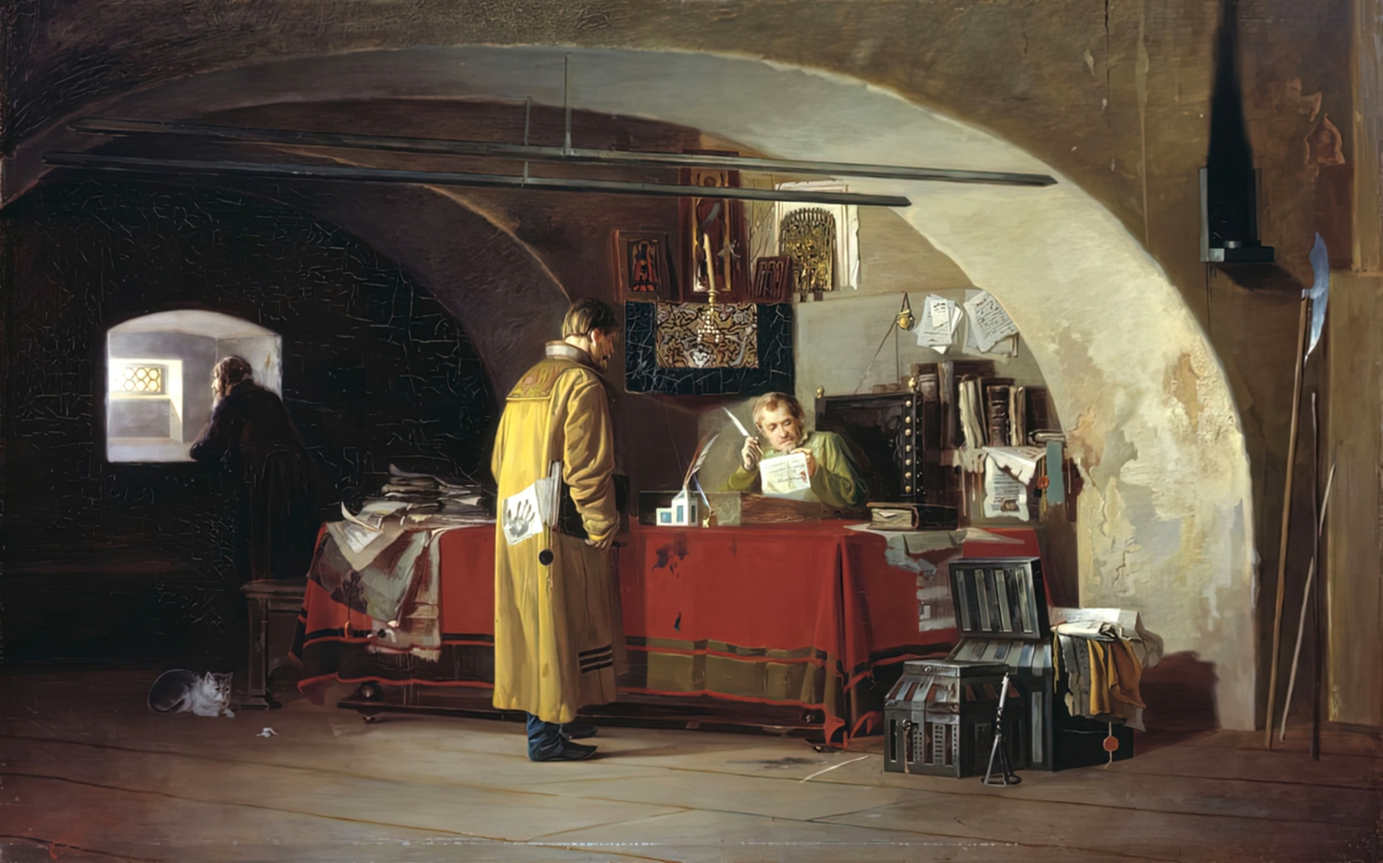
Янов Александр Степанович. Приказ в Москве.

Slide 10
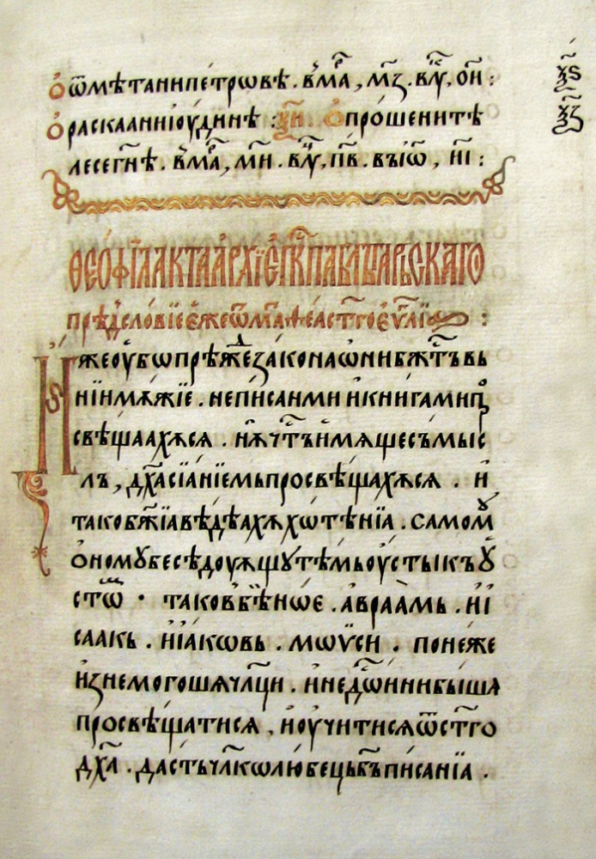
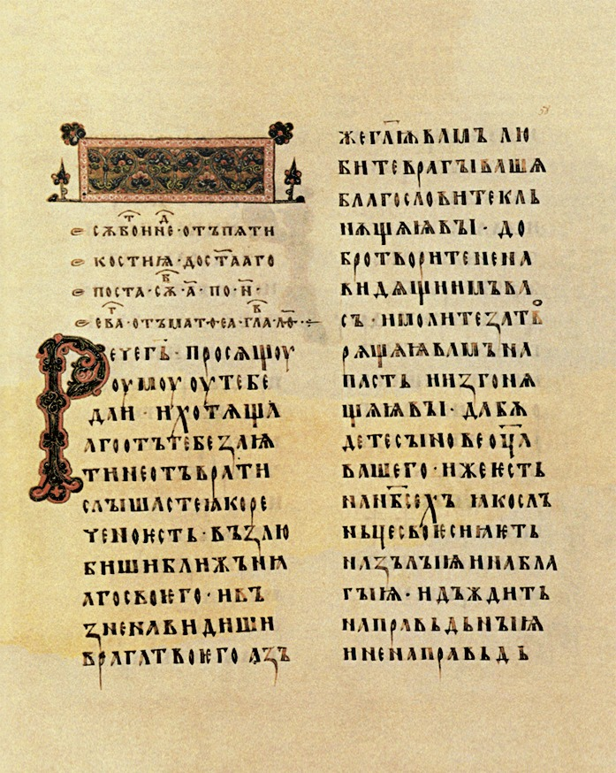
Увеличение количества документов привело и к изменению графики письма: если первоначально применялась уставная манера письма, то со временем, с XV в., стал использоваться полуустав.

Slide 11
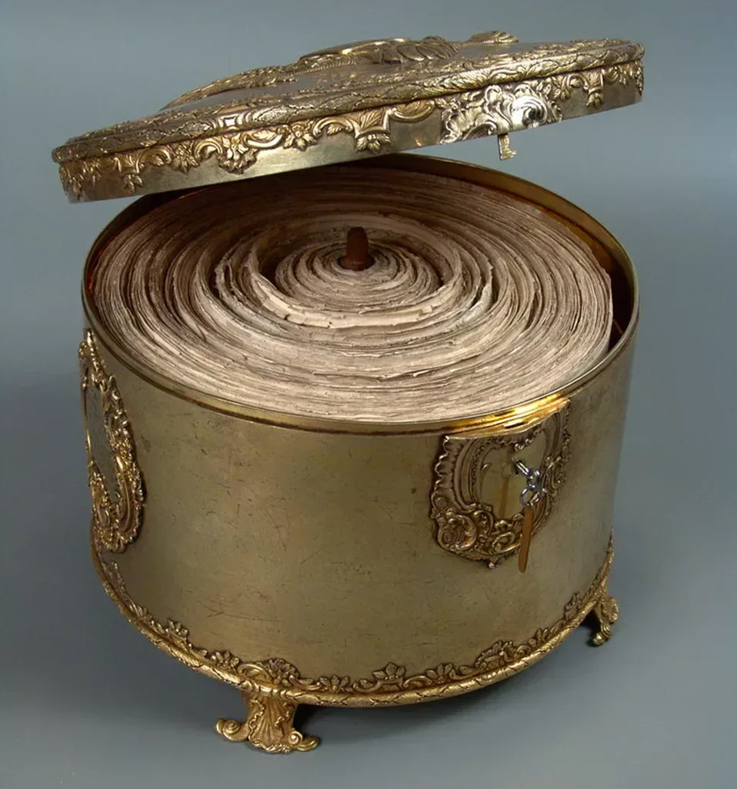
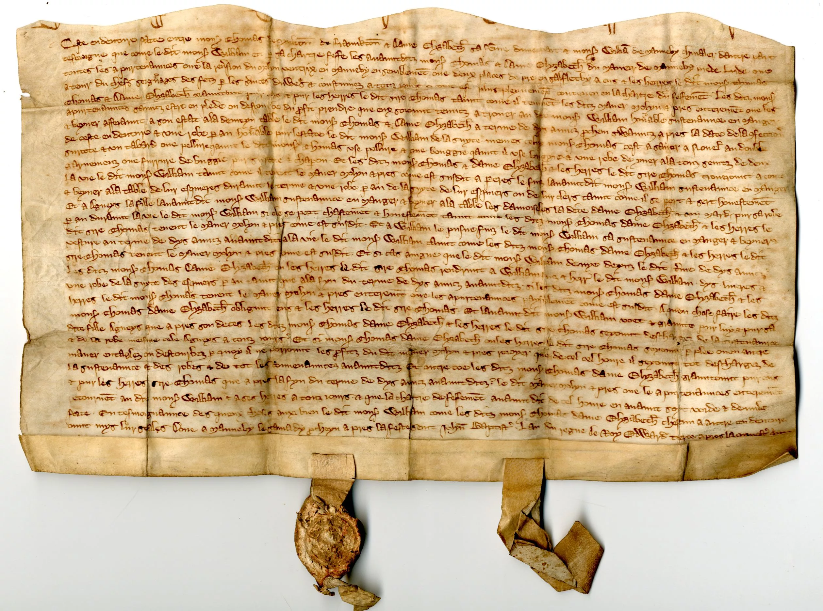
Особенностью приказного делопроизводства является то, что большая часть этих элементов еще не выделяется из текста, но наличествует. Это такие реквизиты, как дата, автор, адресат, обращение, текст. Реквизиты не отделены друг от друга и представляют собой единый текст.

Slide 12
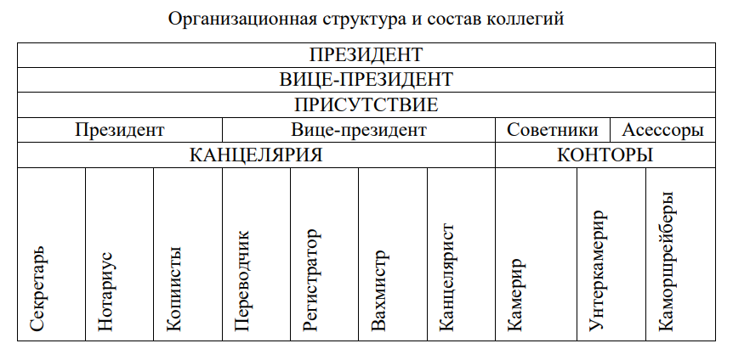
Коллежское делопроизводство

Slide 13
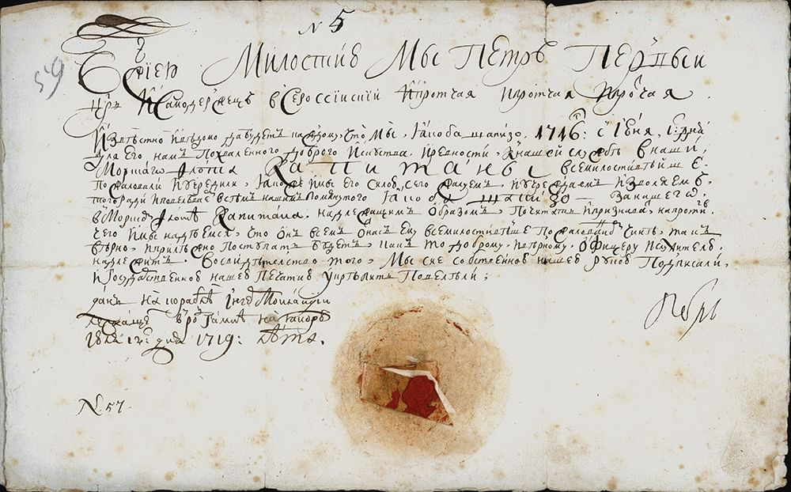
В 1700 г. указом царя устаревшая столбцовая форма был заменена листовой формой делопроизводства.
В 1720 г. Генеральным регламентом была установлена организация коллегий.

Slide 14
В XVIII в. в обязательном порядке указывались реквизит «наименование вида документа», а также даты подписания и получения, входящие и исходящие регистрационные номера, автор, адресат, подпись должностного лица

Slide 15
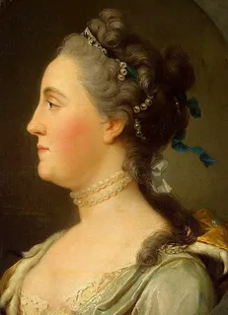
Исполнительное делопроизводство
Екатериной II в 1775 г. была проведена административная реформа, которая отменила коллегии кроме Морской, Военной, Иностранных дел.

Slide 16
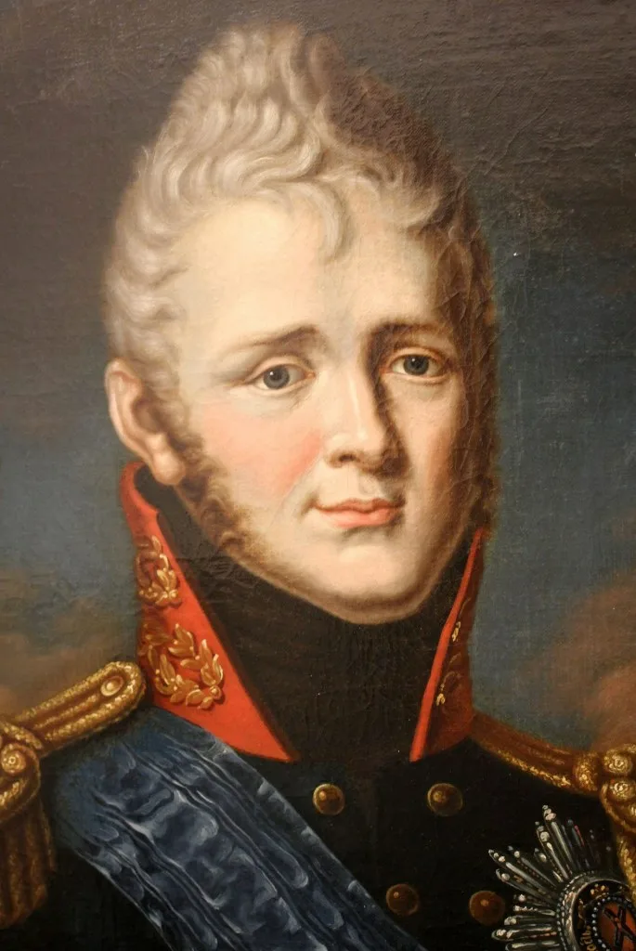
1802 г. закон установил новый порядок взаимоотношений между государственной и местной губернской властью: вышестоящие органы оформляли и направляли указы, подчиненные — рапорты, организации одного уровня обменивались сообщениями и предложениями.

Slide 17
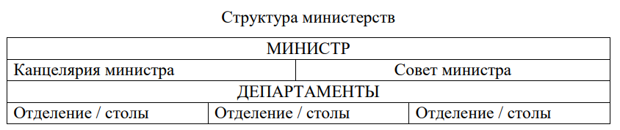
Император издавал Высочайшие указы, манифесты и рескрипты, Высочайшие повеления; от Сената исходили указы и предписания; министры и руководящие чины министерств в нижестоящие организации посылали предложения, циркуляры, запросы, а в вышестоящие учреждения направлялись представления, рапорты и доношения.

Slide 18
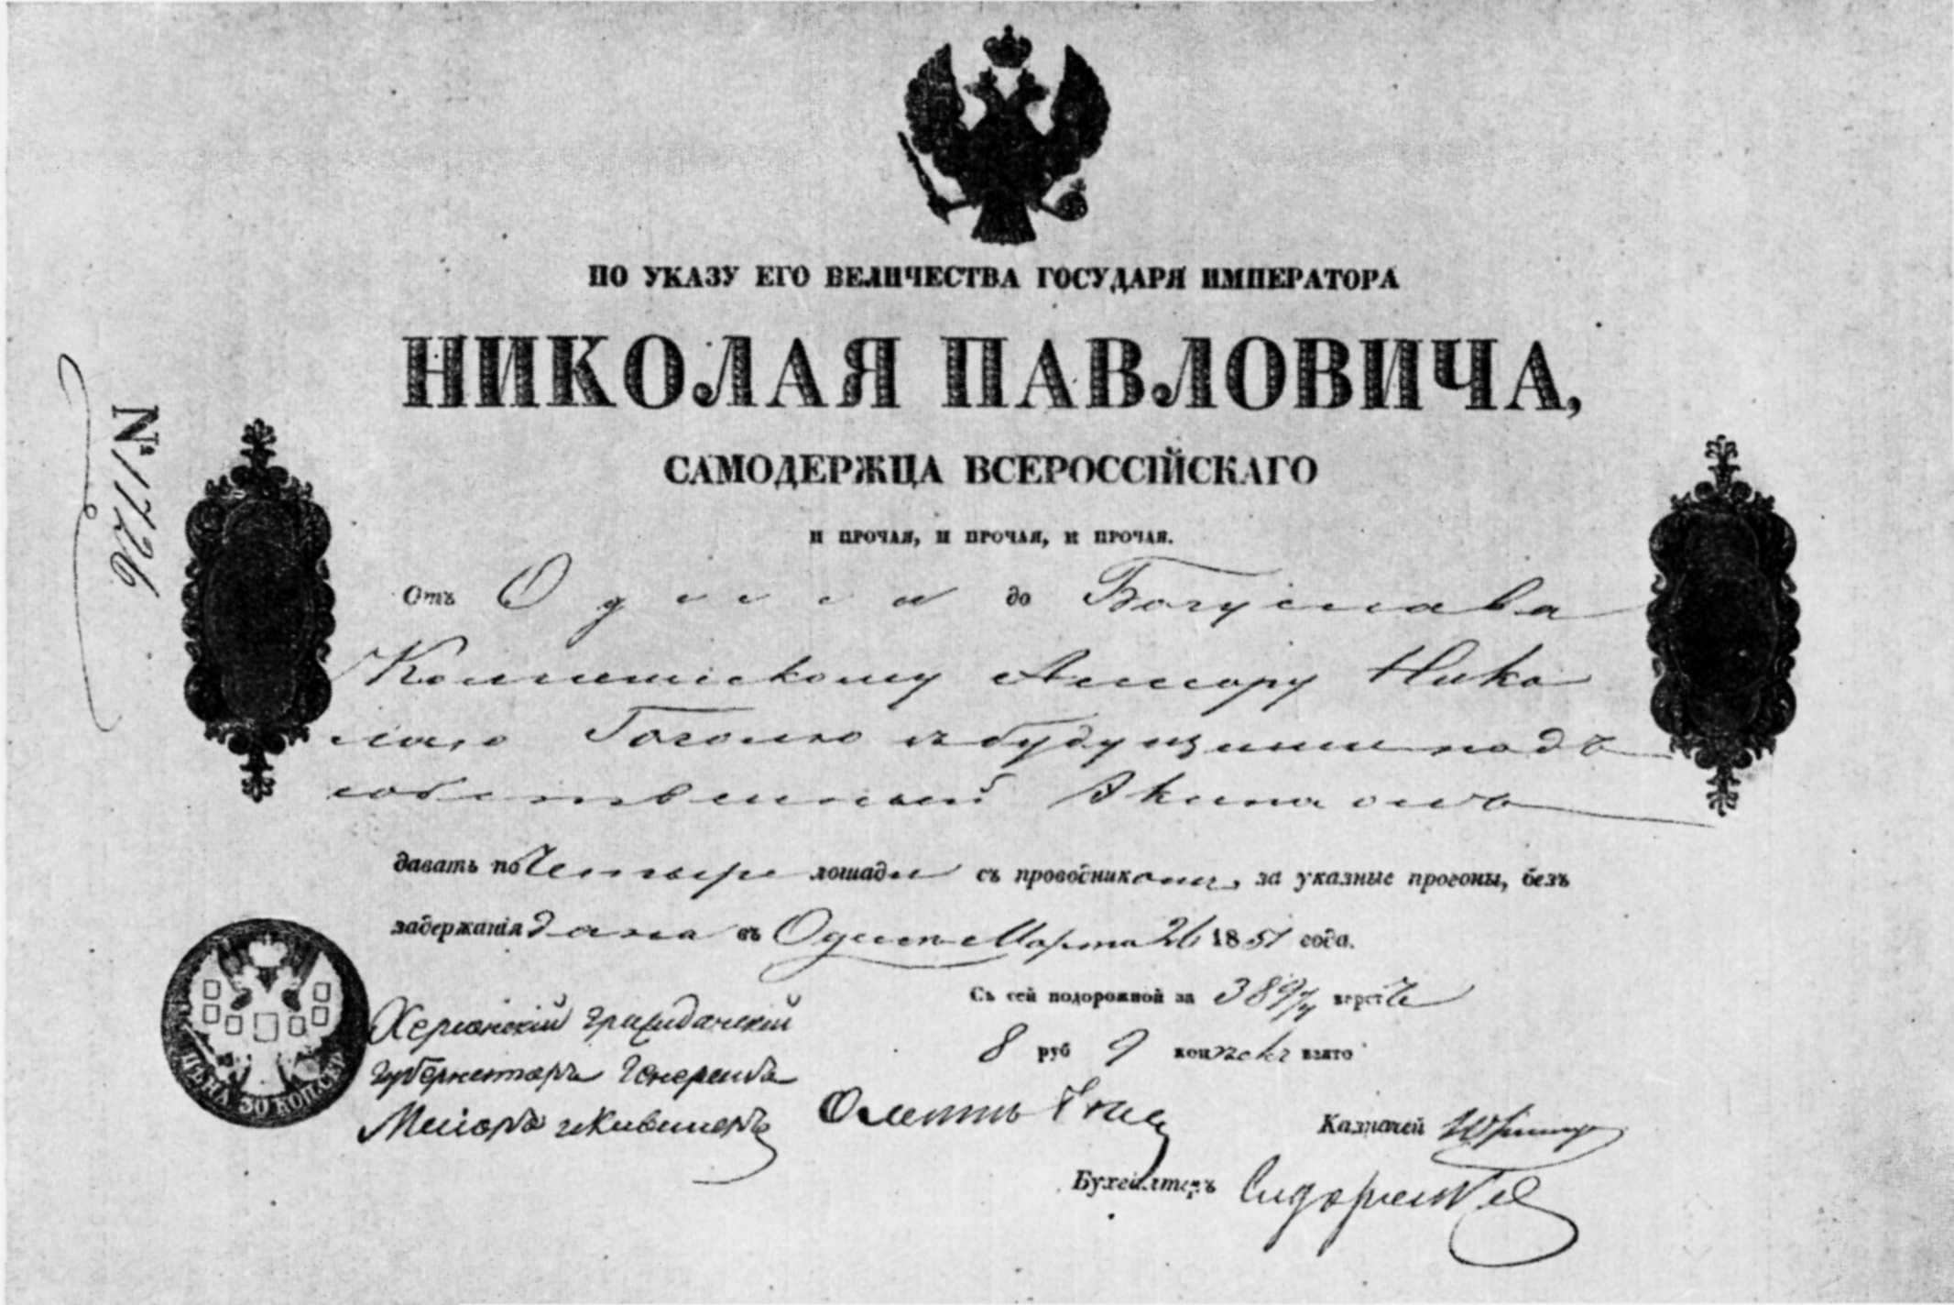
Для деловой переписки уже применялись бланки с угловыми штампами, в которых содержались основные сведения об организации — авторе документа. Документ включал ссылку на документ, на который писался ответ. Структурно документы были крайне близки к современным, они состояли из трех частей: введения, обоснования и заключения.

Slide 19
Все дела, с которыми работало министерство, можно разделить на три категории: текущие, чрезвычайные и срочные.
Исполнительное делопроизводство — это министерское делопроизводство с 1811 по 1918 г.

Slide 20
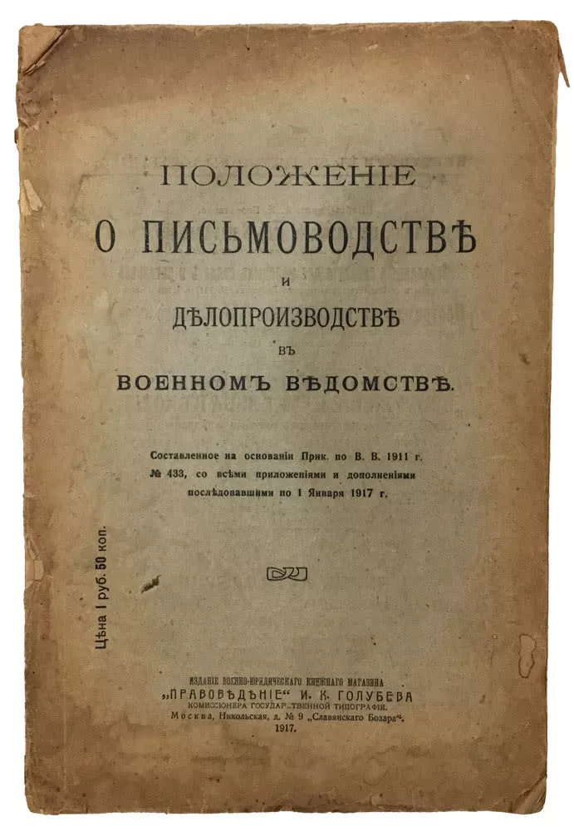
Делопроизводство в советскую эпоху
За период 1917–1920 гг. выходит ряд нормативно-правовых документов, позволяющих оптимально построить систему документирования. В этот период выходит «Положение о письмоводстве и делопроизводстве».

Slide 21
В 1921 г. было создано бюро «Стандартизация», а в 1926 г. — Государственный институт техники управления (ИТУ). Именно при нем было сформировано отделение (кабинет) стандартизации, которое занималось разработкой стандартов на форматы бумаги, носители информации, документы, средства и предметы конторского труда.

Slide 22
Постановлением Совета Министров «О мерах по улучшению архивного дела в СССР» от 25 июля 1963 г. были введены - Основные правила постановки документальной части делопроизводства и работы архивов. Именно в этот период ставится и реализуется задача создания ЕГСД — Единой государственной системы делопроизводства для предприятий, учреждений и организаций.

Slide 23

В середине 1960-х гг. был создан ВНИИДАД (Всероссийский научно-исследовательский институт документоведения и архивного дела), на который и была возложена задача создания ЕГСД.

Slide 24
Современное делопроизводство
Основной закон, которого следует придерживаться при организации службы ДОУ— Федеральный закон от 27 июля 2006 г. № 149-ФЗ «Об информации, информационных технологиях и о защите информации». Он устанавливает правовой режим документирования информации. Не меньше важен и Федеральный закон от 22 октября 2004 г. № 125-ФЗ «Об архивном деле в Российской Федерации».

Slide 25
Среди подзаконных нормативных актов к числу основных относятся:
постановление Правительства от 15.06.2009 № 477 «Об утверждении Правил делопроизводства в федеральных органах исполнительной власти»;
указы и постановления об отнесении сведений, составляющих государственную тайну, к различным степеням секретности;
об утверждении перечней сведений, отнесенных к коммерческой и государственной тайне.

